Slide 1
Análise de Incertezas em Modelos de Deep Learning Utilizados em Previsão de Geração de Energia Fotovoltaica
Josman Silva Rodrigues
Orientador: Prof. Dr. Juan Moises Mauricio Villanueva
Avaliadores: Prof. Dr. Euler Cássio Tavares de Macedo
Prof. Dr. Yuri Molina Percy Rodriguez

Slide 2
Sumário
Introdução
Fundamentação Teórica
Metodologia
Resultados
Conclusões

Slide 3
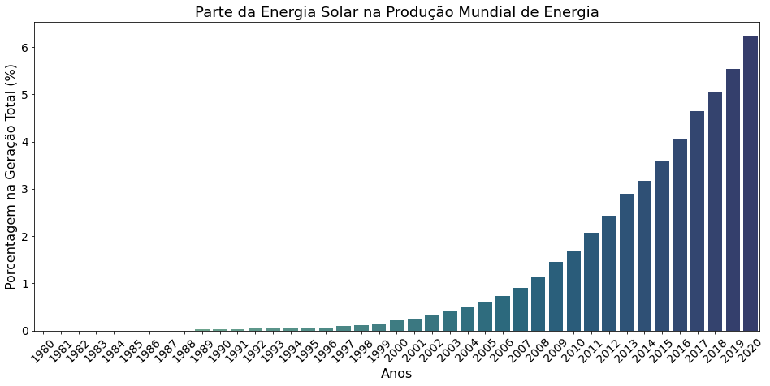
Introdução
1.1. Motivação
Crises climáticas;
Crescente aumento da busca por fontes de energia limpa;
Crescimento da energia solar fotovoltaica;
Fonte: Adaptado de (EIA, 2020)

Slide 4
Introdução
1.2. Problemática
Natureza intermitente da geração e dependência de fatores meteorológicos;
Desequilíbrio entre a quantidade gerada e a demanda;
Desenvolvimento de métodos de previsão;
Desconhecimento da precisão do modelo implementado;
Baixa confiabilidade na operação do sistema elétrico, por não se ter uma estimativa precisa de geração.

Slide 5
Objetivo do Trabalho
Desenvolver e realizar a análise de incertezas em modelos de previsão de geração de energia fotovoltaica baseados em redes neurais artificiais utilizando a técnica do Monte Carlo Dropout.
Objetivos Específicos:
Observar o comportamento do modelo de previsão implementado em cada estação do ano para diferentes casos de estudo;
Quantificar e qualificar as incertezas do modelo, considerando diferentes valores para os parâmetros;

Slide 6
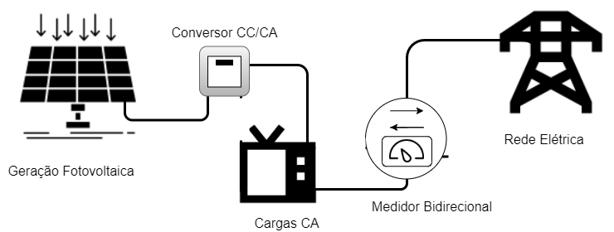
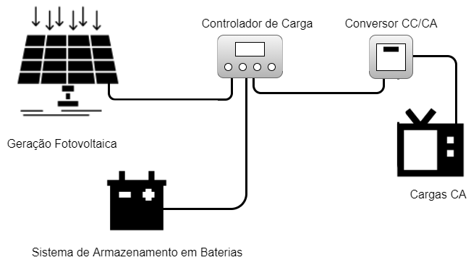
2. Fundamentação Teórica
2.1. Energia Solar Fotovoltaica
Sistemas conectados à rede
Sistemas isolados (off-grid)
Fonte: Autoria Própria
Fonte: Autoria Própria
Notes:
Energia solar: Tipo de geração de Energia que converte a energia luminosa em corrente elétrica

Slide 7
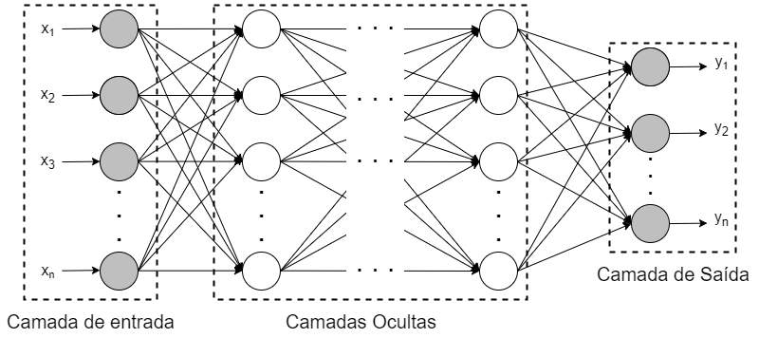
2. Fundamentação Teórica
2.2. Redes Neurais Artificiais (RNA)
Inspiradas no cérebro humano;
Possuem a capacidade de aprender e replicar o aprendizado.
Fonte: Autoria Própria

Slide 8
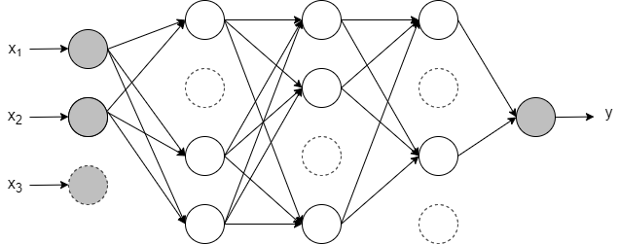
2. Fundamentação Teórica
2.4. Dropout como técnica de análise de incertezas em modelos de deep learning
Desativar aleatoriamente os neurônios da RNA seguindo um valor de probabilidade;
Aplicar o Dropout nas etapas de treinamento e validação;
Amostragem aleatória na rede: Monte Carlo Dropout;
Colher um número T de previsões para cada amostra.
Fonte: Autoria Própria

Slide 9
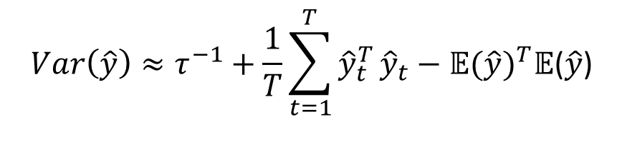

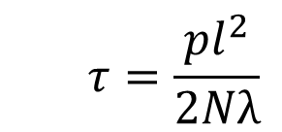
2. Fundamentação Teórica
2.4. Dropout como técnica de análise de incertezas em modelos de deep learning
Média das previsões:
Variância das previsões:
Fator de precisão:
$$\text{𝔼}\text{(}\hat{y})= \frac{1}{T}\sum_{t=1}^{T}{\hat{y}}$$
$$Var\left(\hat{y}\right)≈τ^{−1}+\frac{1}{T}\sum_{t=1}^{T}{{\hat{y}}_{t}^{T}}{\hat{y}}_{t}−\text{𝔼}{(\hat{y})}^{T}\text{𝔼}\text{(}\hat{y}\text{)}$$
$$τ=\frac{pl^{2}}{2Nλ}$$

Slide 10
3. Metodologia
3.1. Fonte de dados:
Dados solares e de clima colhidos da fonte de dados NASA Prediction Of Worldwide Energy Resources (POWER), com medições sendo realizadas a cada hora;
DADOS COLHIDOS DA FONTE DE DADOS NASA POWER | Unidade | Descrição
Irradiância global horizontal | kWh/m^2 | Irradiância total que incide em um plano horizontal na superfície da terra
Índice de céu claro (Kt) | - | Razão entre a irradiação incidende na superfície da terra e iradiação solar total refletida no topo da atmosfera.
Temperatura a 2 metros do solo | °C | Temperatura medida a 2 metros do solo
Umidade relativa a 2 metros do solo | % | Umidade medida a 2 metros do solo
Precipitação | mm | Precipitação (chuva) registrada
Ângulo do zênite solar | graus | Ângulo entre a vertical e o horizonte de visão

Slide 11
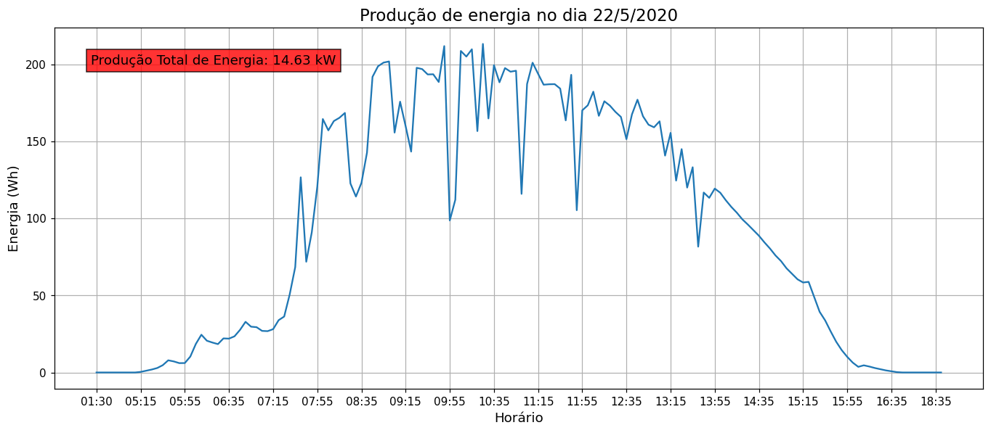
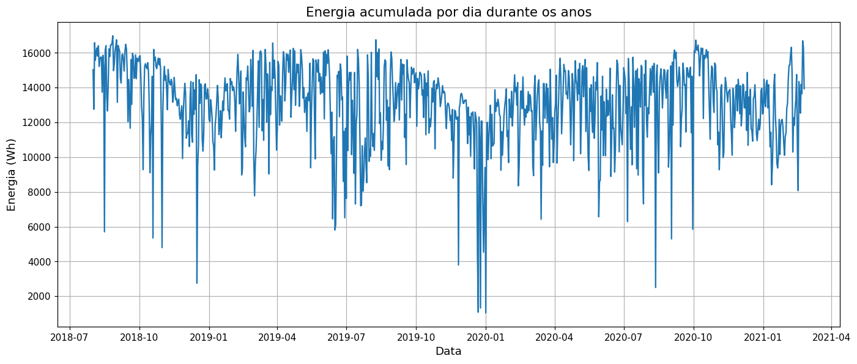
3. Metodologia
3.1. Fonte de dados:
Linguagem Python;
Dados de produção de energia de uma usina fotovoltaica localizada no município de Serra Negra do Norte, no estado do Rio Grande do Norte (RN), com dados de 2018 a 2021.
Fonte: Autoria Própria

Slide 12
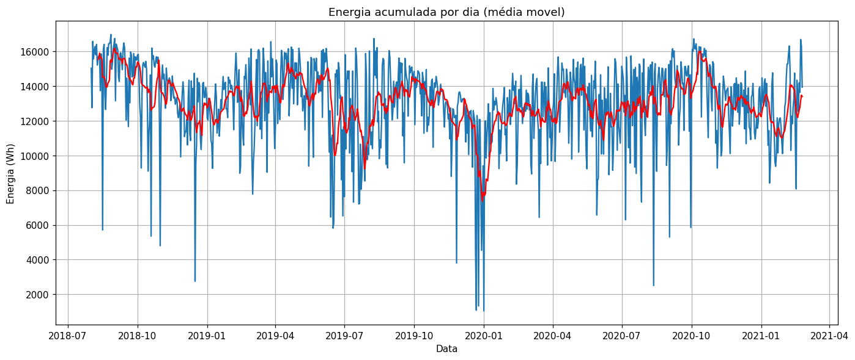
3. Metodologia
3.3. Pré-processamento dos dados
Detecção e correção dos outliers utilizando o z-score;
Suavização da curva de potência utilizando média móvel.
Média Móvel
Fonte: Autoria Própria

Slide 13
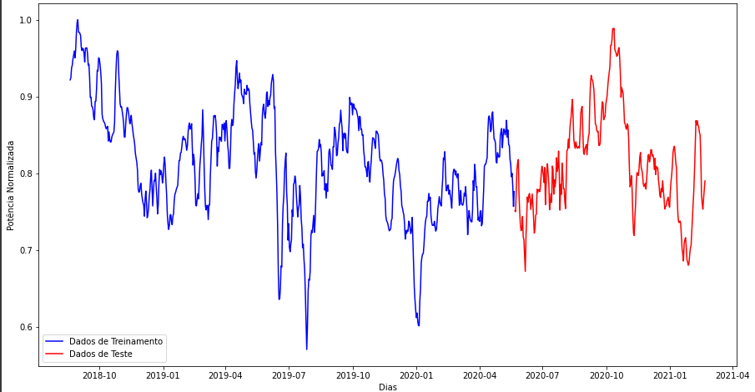
3. Metodologia
3.3. Pré-processamento dos dados
Dados de Treinamento
Dados de Validação
Fonte: Autoria Própria

Slide 14
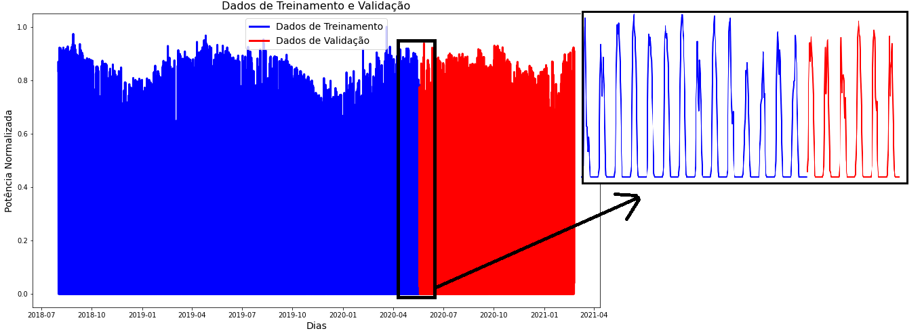
3. Metodologia
3.3. Pré-processamento dos dados
Fonte: Autoria Própria

Slide 15
3. Metodologia
3.4. Topologia da rede neural artificial
Keras e TensorFlow
Rede Feedfoward
Duas camadas ocultas;
50 unidades (neurônios) por camada;
Probabilidade de dropout inicialmente com valor zero;
Utilização de Early Stopping para evitar o overfitting.
Fonte: Autoria Própria

Slide 16
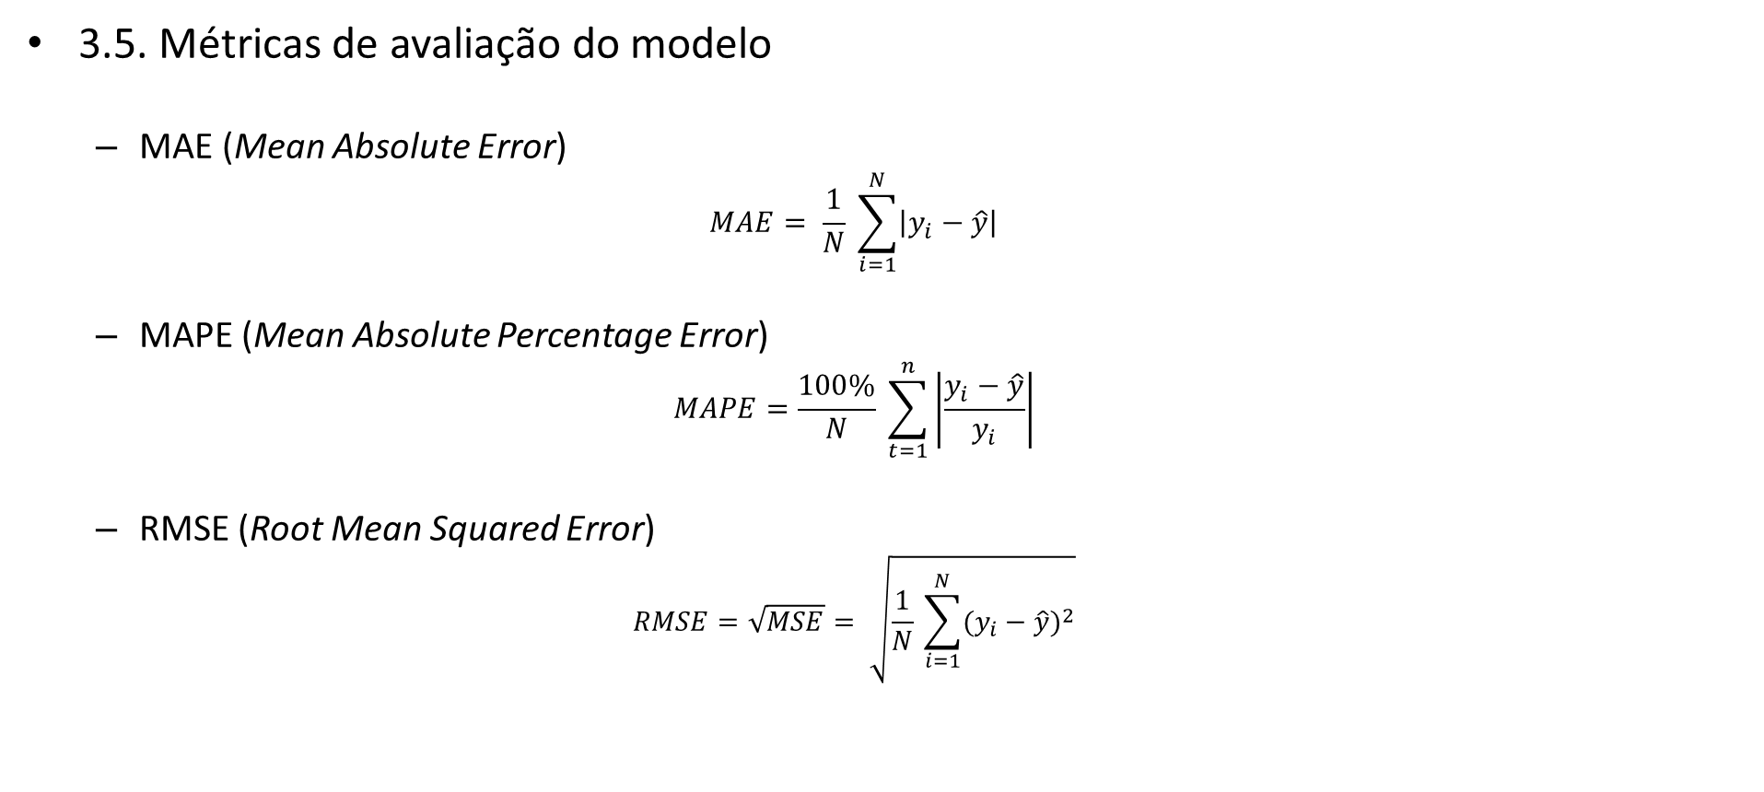
3. Metodologia
3.5. Métricas de avaliação do modelo
MAE (Mean Absolute Error)
$$MAE= \frac{1}{N} \sum_{i=1}^{N}{\left|y_{i}−\hat{y}\right|}$$
MAPE (Mean Absolute Percentage Error)
$$MAPE=\frac{100\%}{N} \sum_{t=1}^{n}{\left|\frac{y_{i}−\hat{y}}{y_{i}}\right|}$$
RMSE (Root Mean Squared Error)
$$RMSE=\sqrt{MSE}= \sqrt{\frac{1}{N} \sum_{i=1}^{N}{{(y_{i}−\hat{y})}^{2}}}$$

Slide 17
4. Resultados – Parte I
Modelo de Previsão de Energia
Caso 1: Previsão considerando a geração por hora
Caso 2: Previsão considerando a geração diária acumulada
Prever a geração de 1 hora adiante a partir de 6 horas anteriores para cada uma das estações do ano
Prever a geração de 1 dia adiante a partir de 7 dias anteriores para cada uma das estações do ano

Slide 18
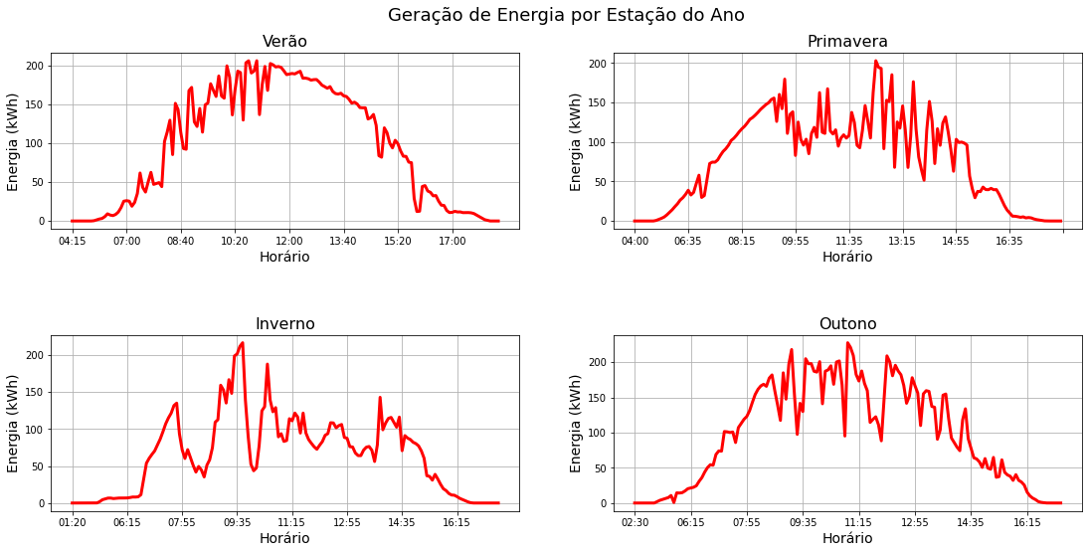
4. Resultados – Parte I
Caso 1: Previsão por hora
Fonte: Autoria Própria

Slide 19
4. Resultados – Parte I
Caso 1: Previsão por hora
 | Geração Registrada (kWh) | Geração Prevista (kWh) | MAE (kWh) | RMSE (kWh)
Verão | 16,69 | 16,03 | 0,085 | 0,156
Outono | 14,31 | 14,87 | 0,133 | 0,246
Inverno | 10,30 | 12,87 | 0,110 | 0,206
Primavera | 12,62 | 12,94 | 0,081 | 0,167

Slide 20
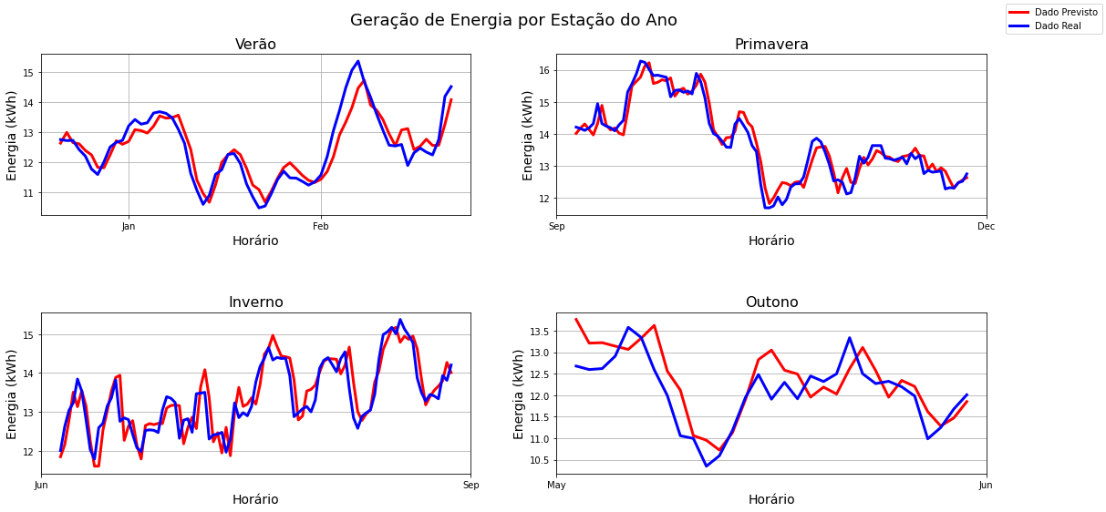
4. Resultados – Parte I
Caso 2: Previsão diária
Fonte: Autoria Própria

Slide 21
4. Resultados – Parte I
Caso 2: Previsão diária
 | Geração Registrada (kWh) | Geração Prevista (kWh) | MAE (kWh) | RMSE (kWh) | MAPE (%)
Verão | 14,51 | 14,07 | 0,344 | 0,450 | 2,721
Outono | 12,91 | 13,14 | 0,434 | 0,542 | 3,588
Inverno | 13,85 | 13,14 | 0,329 | 0,428 | 2,496
Primavera | 14,33 | 14,96 | 0,249 | 0,319 | 1,839

Slide 22
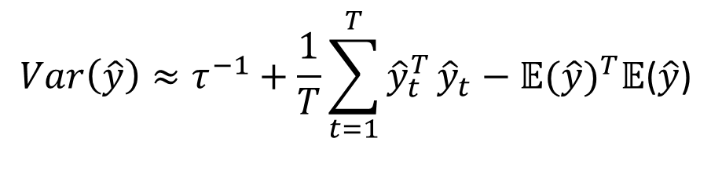
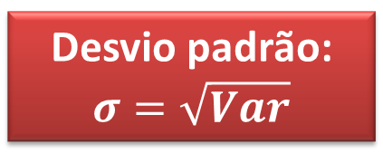
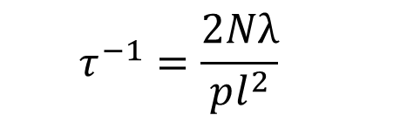
4. Resultados – Parte II
Avaliação de Incertezas do Modelo de Previsão
Caso 1: Previsão considerando a geração por hora
Caso 2: Previsão considerando a geração diária acumulada
$$Var\left(\hat{y}\right)≈τ^{−1}+\frac{1}{T}\sum_{t=1}^{T}{{\hat{y}}_{t}^{T}}{\hat{y}}_{t}−\text{𝔼}{(\hat{y})}^{T}\text{𝔼}\text{(}\hat{y}\text{)}$$
$$τ^{−1}=\frac{2Nλ}{pl^{2}}$$
Desvio padrão:
$$σ=\sqrt{Var}$$

Slide 23
4. Resultados – Parte II
Parâmetros da rede com Dropout
Quantidade de foward-passes: T = 1000
Probabilidade de dropout: p=30%.;
Length scale: l = 0,1;
Peso da regularização L2: λ = 10⁻⁴.
Fonte: Autoria Própria

Slide 24
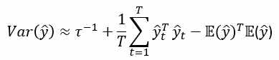
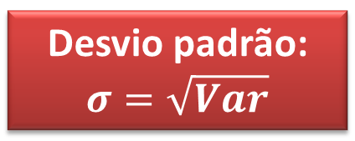
4. Resultados – Parte II
Alteração da probabilidade de dropout
 | Incerteza Máxima (kWh) | Incerteza Máxima (kWh)
CASO 1 | ESTAÇÃO | p = 10% | p = 20% | p = 30% | p = 40% | p = 50%
CASO 1 | Verão | 0,146 | 0,212 | 0,255 | 0,277 | 0,355
CASO 1 | Outono | 0,159 | 0,230 | 0,269 | 0,308 | 0,373
 | Inverno | 0,167 | 0,246 | 0,282 | 0,324 | 0,402
 | Primavera | 0,165 | 0,234 | 0,273 | 0,316 | 0,384
CASO 2 | Verão | 0,322 | 0,378 | 0,624 | 0,685 | 0,804
CASO 2 | Outono | 0,356 | 0,368 | 0,597 | 0,729 | 0,815
 | Inverno | 0,262 | 0,328 | 0,329 | 0,553 | 0,588
 | Primavera | 0,299 | 0,365 | 0,549 | 0,637 | 0,798
Desvio padrão:
$$σ=\sqrt{Var}$$

Slide 25
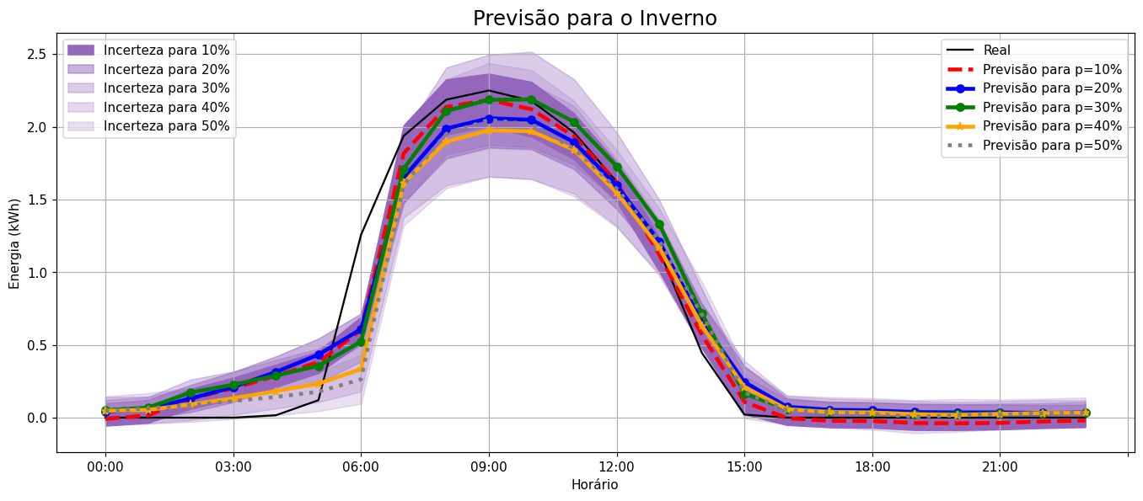
4. Resultados – Parte II
Alteração da probabilidade de dropout
Fonte: Autoria Própria

Slide 26
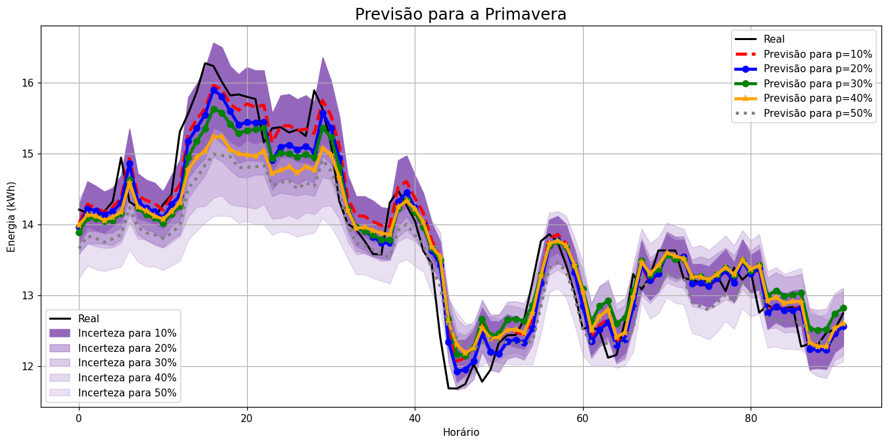
4. Resultados – Parte II
Alteração da probabilidade de dropout
Fonte: Autoria Própria

Slide 27
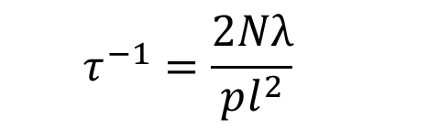
4. Resultados – Parte II
Alteração do peso da regularização L2
 | Incerteza Máxima (kWh) | Incerteza Máxima (kWh)
CASO 1 | ESTAÇÃO | λ = 1e-6 | λ = 1e-5 | λ = 1e-4 | λ = 1e-3 | λ = 1e-2
 | Verão | 0,373 | 0,313 | 0,358 | 0,346 | 0,481
CASO 1 | Outono | 0,444 | 0,357 | 0,387 | 0,376 | 0,487
 | Inverno | 0,434 | 0,374 | 0,412 | 0,393 | 0,486
 | Primavera | 0,420 | 0,350 | 0,395 | 0,378 | 0,485
CASO 2 | Verão | 0,936 | 0,784 | 0,754 | 0,754 | 0,593
CASO 2 | Outono | 1,209 | 0,840 | 0,719 | 0,803 | 0,534
 | Inverno | 0,679 | 0,580 | 0,609 | 0,598 | 0,731
 | Primavera | 0,420 | 0,350 | 0,395 | 0,378 | 0,485
$$τ^{−1}=\frac{2Nλ}{pl^{2}}$$

Slide 28
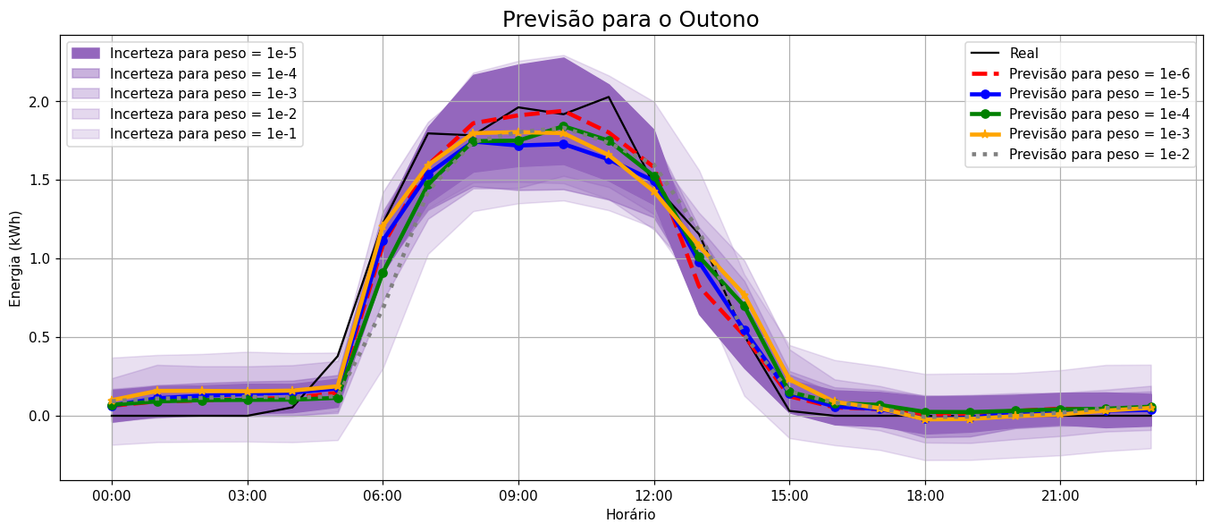
4. Resultados – Parte II
Alteração do peso da regularização L2
Fonte: Autoria Própria

Slide 29
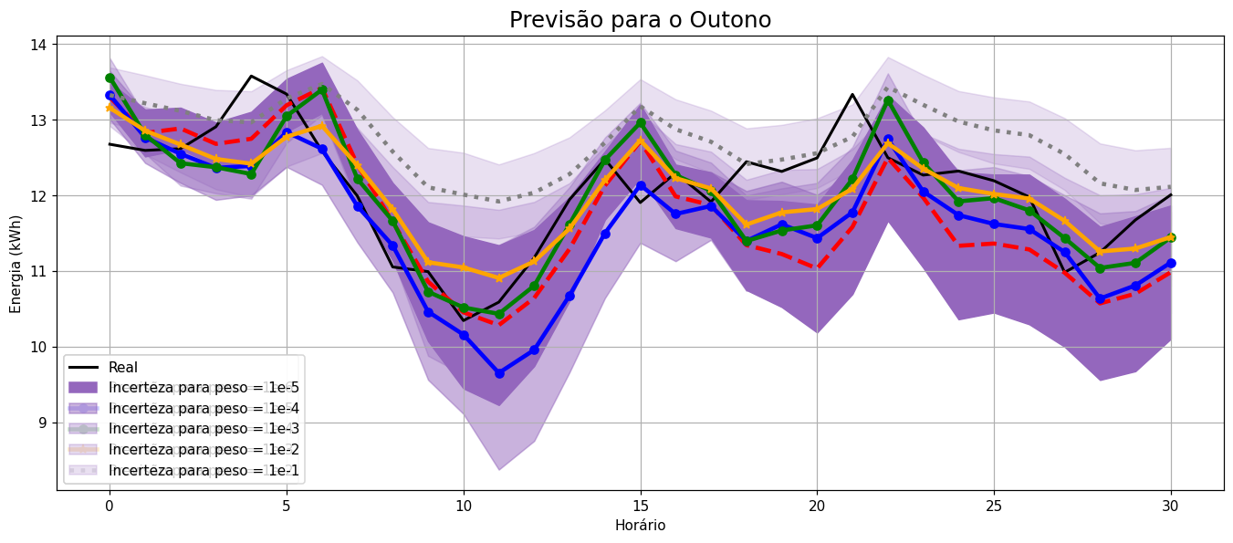
4. Resultados – Parte II
Alteração do peso da regularização L2
Fonte: Autoria própria

Slide 30
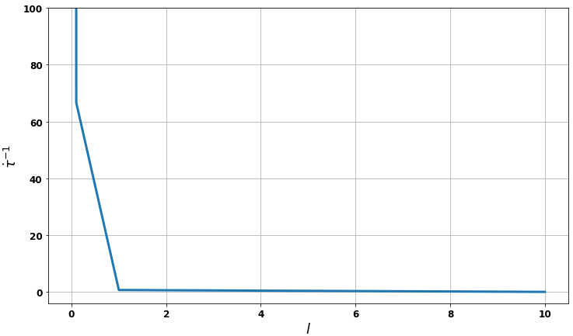
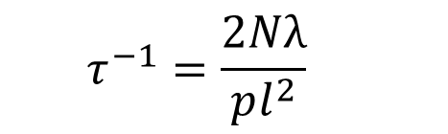
4. Resultados – Parte II
Alteração do do parâmetro lenght scale (l)
 | Incerteza Máxima (kWh) | Incerteza Máxima (kWh)
CASO 1 | ESTAÇÃO | l = 0,001 | l = 0,01 | l = 0,1 | l = 1 | l = 10
 | Verão | 2,539 | 0,404 | 0,365 | 0,381 | 0,352
CASO 1 | Outono | 2,545 | 0,430 | 0,385 | 0,413 | 0,380
 | Inverno | 2,546 | 0,449 | 0,426 | 0,442 | 0,413
 | Primavera | 2,547 | 0,434 | 0,395 | 0,425 | 0,388
CASO 2 | Verão | 0,972 | 0,850 | 0,748 | 0,737 | 0,853
CASO 2 | Outono | 0,998 | 0,861 | 0,920 | 0,793 | 0,905
 | Inverno | 0,796 | 0,664 | 0,603 | 0,549 | 0,649
 | Primavera | 0,858 | 0,706 | 0,779 | 0,685 | 0,751
$$τ^{−1}=\frac{2Nλ}{pl^{2}}$$
Fonte: Autoria Própria

Slide 31
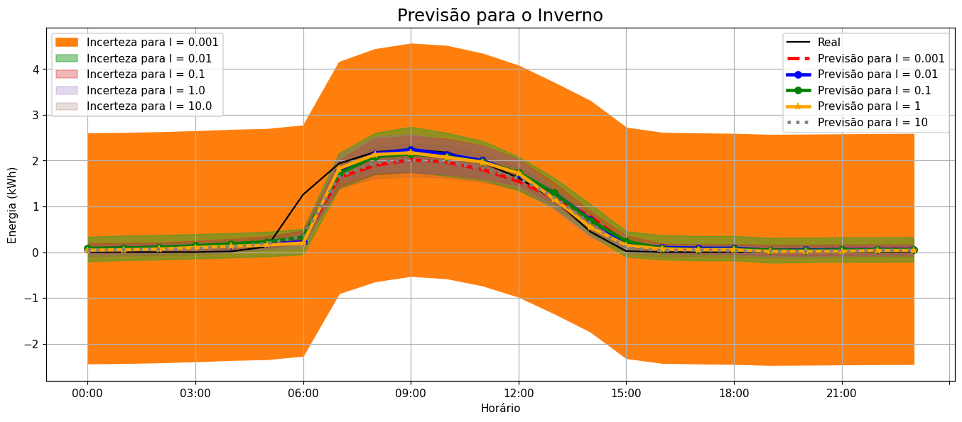
4. Resultados – Parte II
Alteração do parâmetro lenght scale (l)
Fonte: Autoria Própria

Slide 32
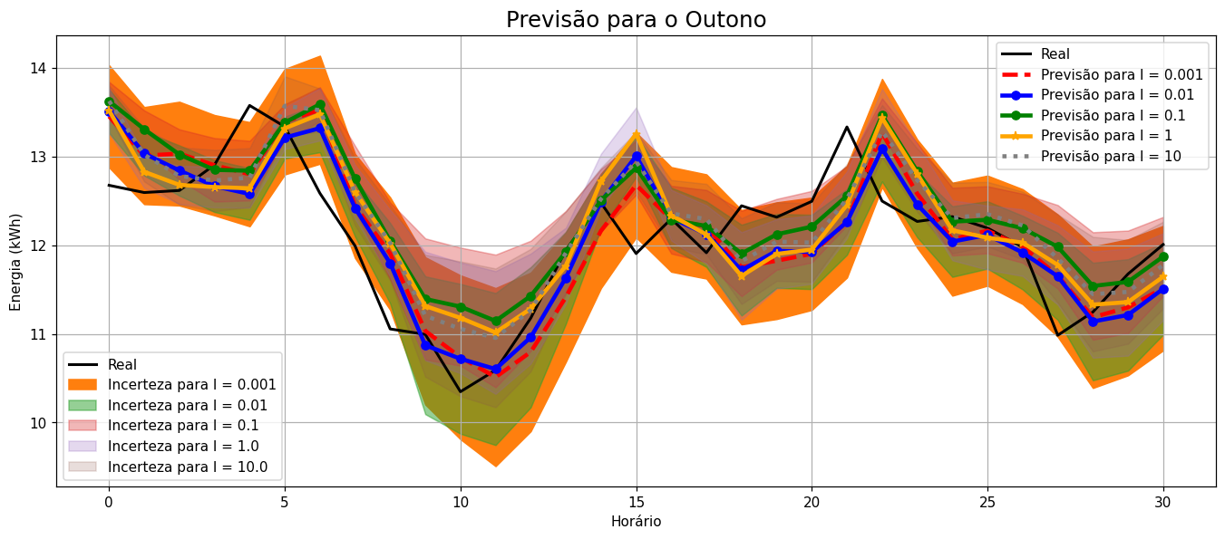
4. Resultados – Parte II
Variação do parâmetro lenght scale (l)
Fonte: Autoria própria

Slide 33
5. Conclusões
O modelo construído conseguiu realizar previsões satisfatórias, com erros de previsão por volta de 3% e incertezas abaixo de 1 kWh;
A análise de incertezas mostrou ser na importante ferramenta de auxílio ao planejamento da operação e despacho de energias renováveis;
O método de Monte Carlo Dropout mostrou-se efetivo na estimação de incertezas de previsão de energia fotovoltaica;
As incertezas do modelo estão bastante ligadas às variações ocorridas nas épocas do inverno e outono, caracterizados por períodos chuvosos e com pouca geração de energia.

Slide 34
Obrigado pela atenção!

